Slide 1
软件工程课程设计答辩
SwapCampus 校园闲置物品交易平台 | G-18 项目组 | 2026-06-17

Slide 2
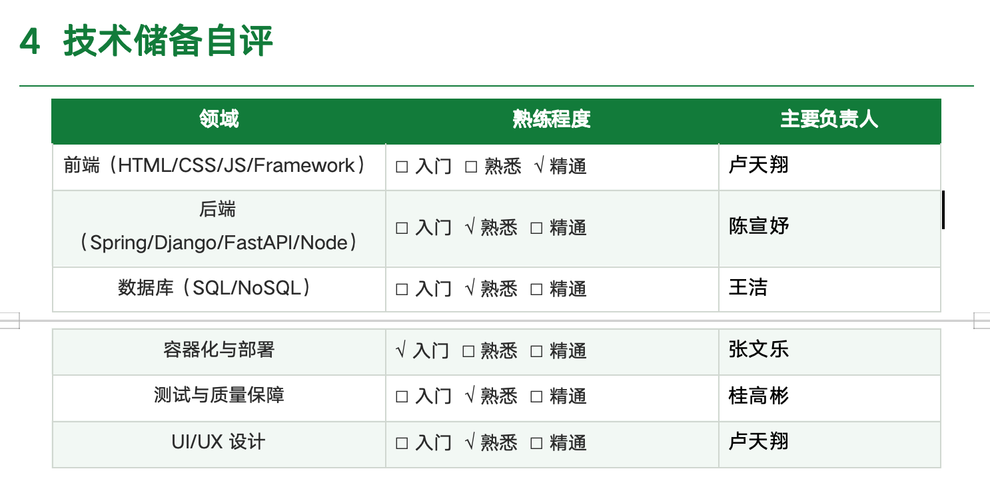
团队介绍
组长：张文乐｜部署、Docker、Nginx、CI/CD
卢天翔｜前端与 UI/UX；陈宣妤｜需求分析、后端 API、概要与详细设计
王洁｜数据库、Mapper 与种子数据；桂高彬｜质量保障与 CI 配置
感谢指导教师在任务范围、身份认证与线下交易边界方面给予修改意见。
2 / 17

Slide 3
项目背景与目标
为什么做：
校园闲置信息分散，商品状态、交易进度与信用记录难追踪
现状痛点：校内微信群日均闲置交易消息 200+ 条，但信息碎片化、价格不透明、无信用追溯机制
为谁做：
校内买家、卖家与平台管理员
做到什么程度：
实现发布、检索、沟通、线下下单、双方确认、评价举报与后台治理；
不涉及在线支付和资金托管
3 / 17

Slide 4
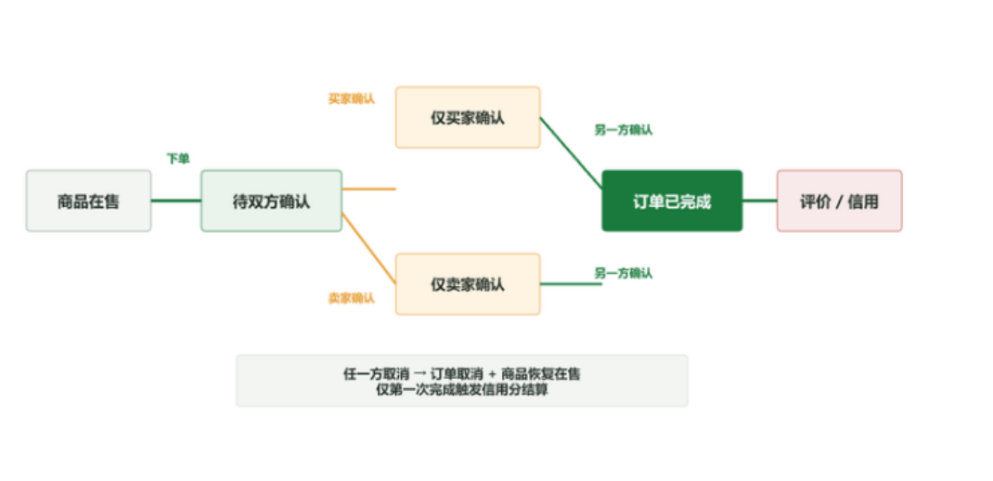
需求亮点
核心场景 1｜卖家发布多图商品，编辑、上架与下架
核心场景 2｜买家筛选搜索、收藏聊天、创建线下订单
核心场景 3｜买卖双方确认完成，形成评价、信用与举报记录
关键规则｜学号唯一；订单首次双确认后完成；举报、处罚与商品状态保持一致；商品搜索白名单排序；JWT 无状态认证 + Token 黑名单注销
4 / 17

Slide 5
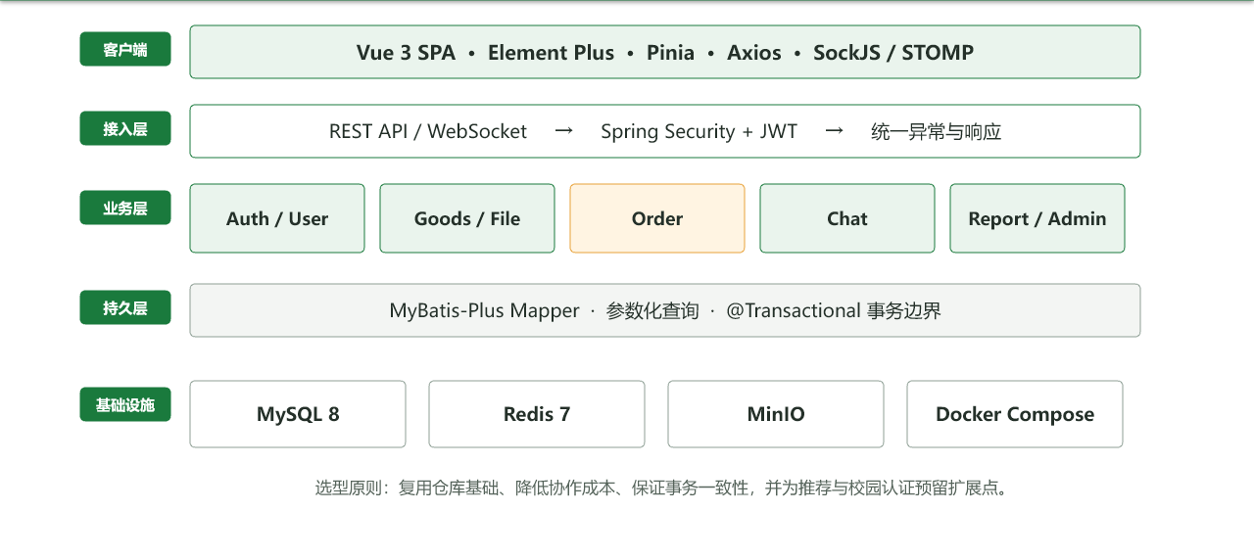
系统总体架构
5 / 17

Slide 6
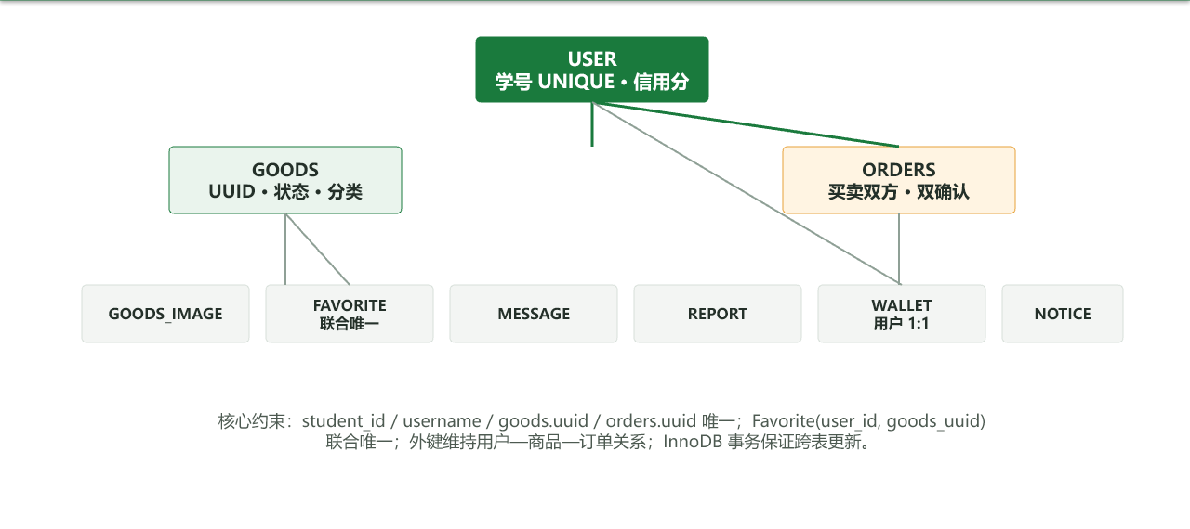
数据库设计概览
6 / 17

Slide 7
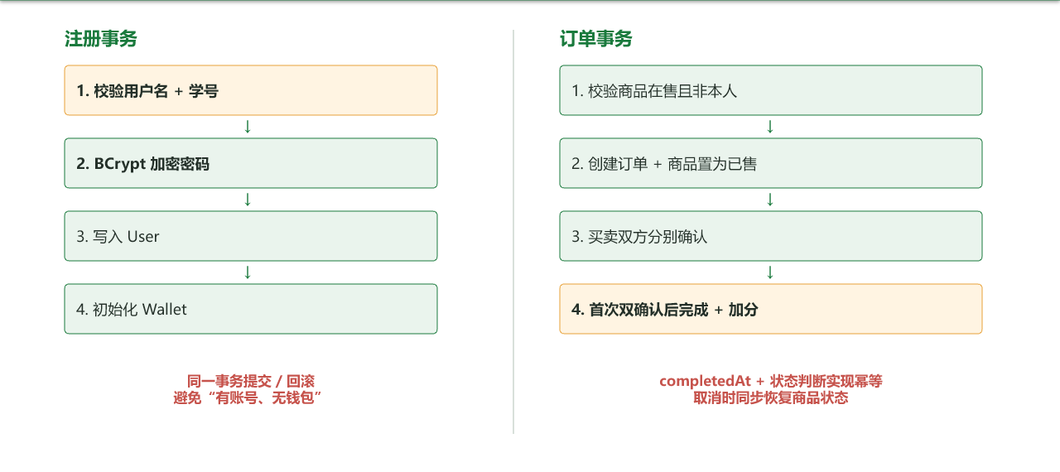
关键模块实现（一）
7 / 17

Slide 8
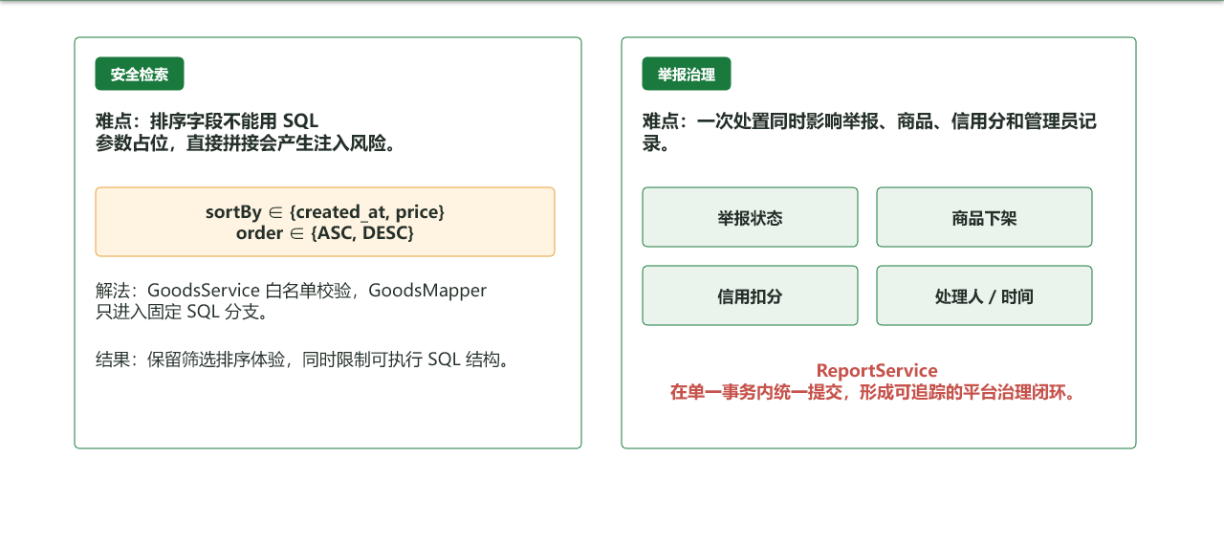
关键模块实现（二）
8 / 17

Slide 9
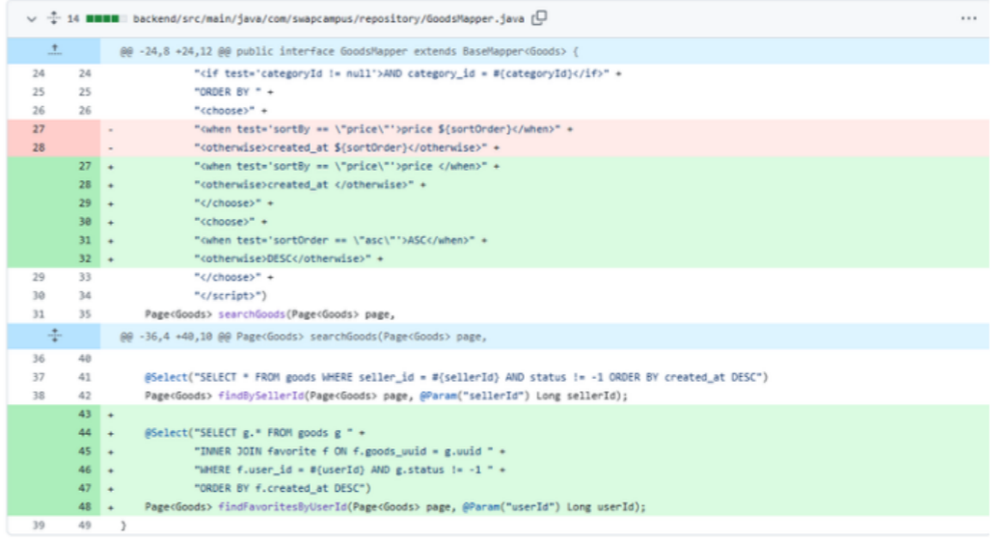
关键算法
算法选择｜商品查询采用数据库分页、条件过滤与排序白名单；订单确认采用有限状态流转与状态锁定
复杂度｜数据库排序通常为 O(n log n)，分页只返回当前页；状态判断为 O(1)
替代方案对比｜相比前端加载全部数据再筛选，数据库查询减少网络传输和浏览器内存；相比自由拼接排序字段，Mapper 动态 SQL 限定可降低注入风险
9 / 17

Slide 10
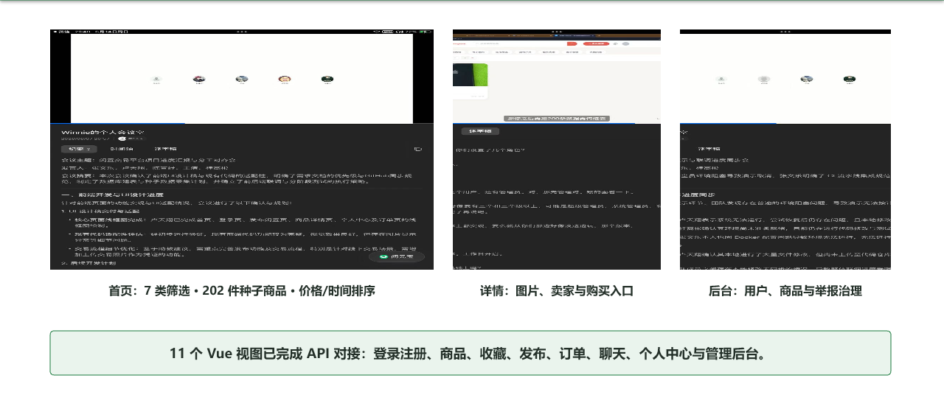
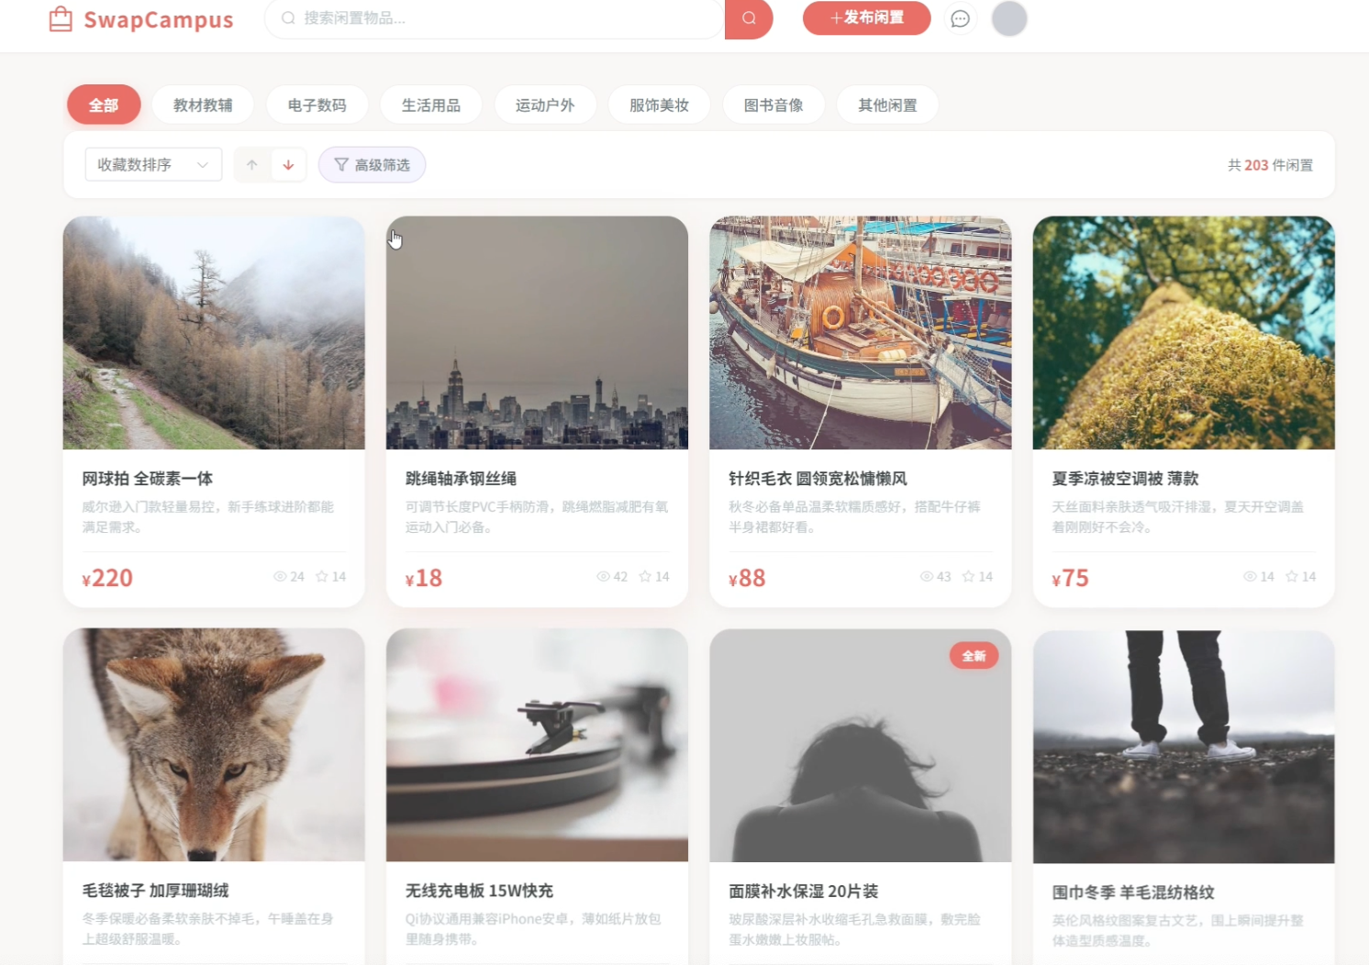
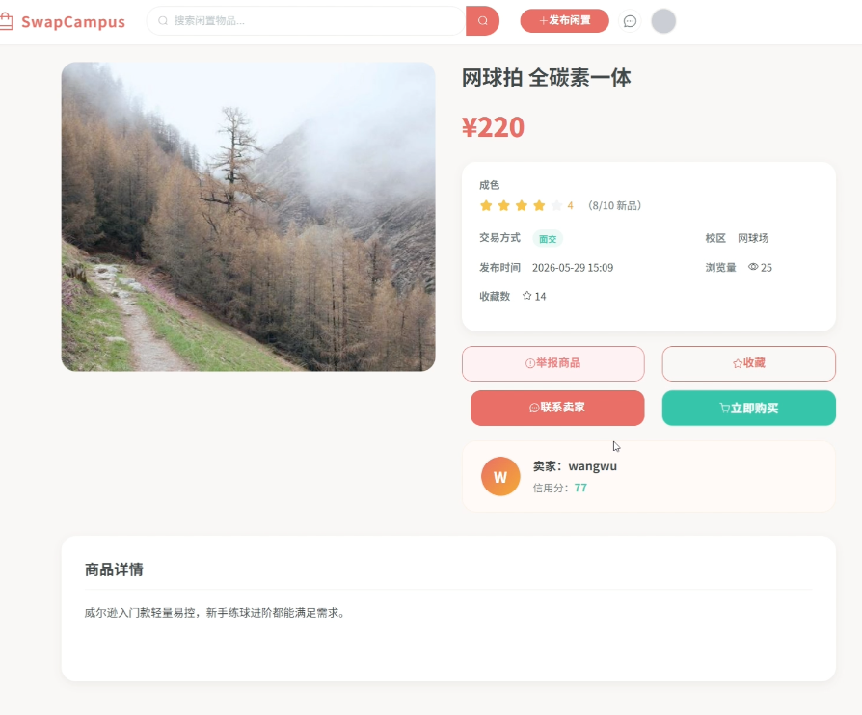
系统演示
10 / 17

Slide 11
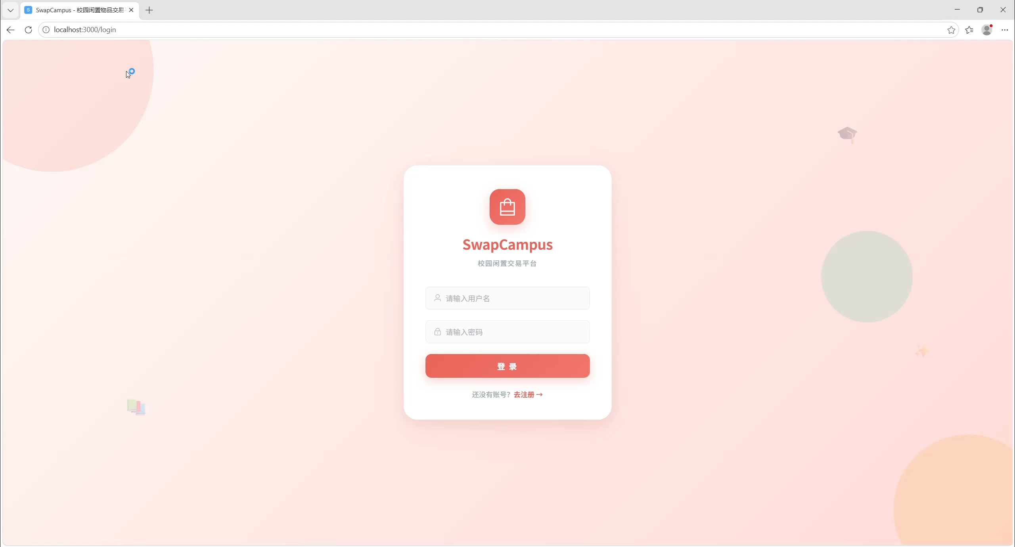
系统演示
11 / 17

Slide 12
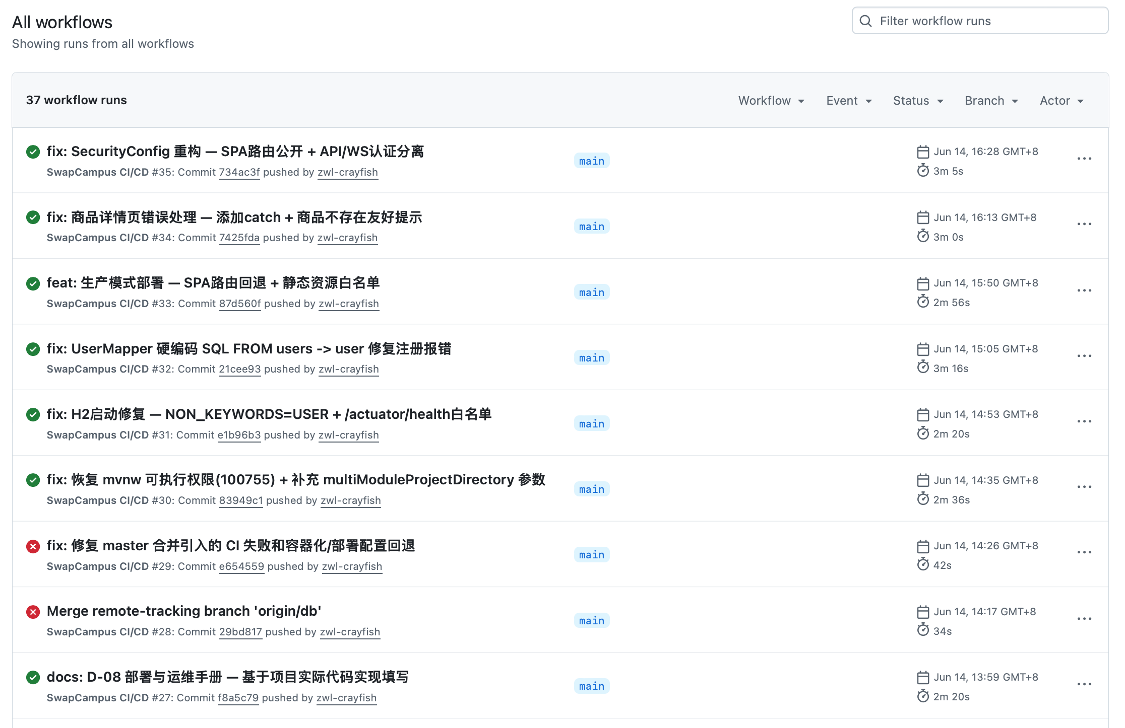
测试与质量
▎6 层分层测试策略
单元 → 功能 → 接口 → UI交互 → 集成 → 兼容性
▎60+ 用例覆盖 5 大模块
认证(15) · 商品(13) · 订单(7) · 聊天(8) · 管理(9)
▎25+ API 接口测试
auth/goods/order/chat/admin 全模块覆盖
▎10 个 Bug · 全部闭环
2 Critical · 4 High · 3 Medium · 1 Low → 全部 FIXED
▎7 种测试工具
Chrome DevTools · Vue DevTools · H2 Console · Postman · Lighthouse · 多标签页并行 · 截图对比
12 / 17

Slide 13
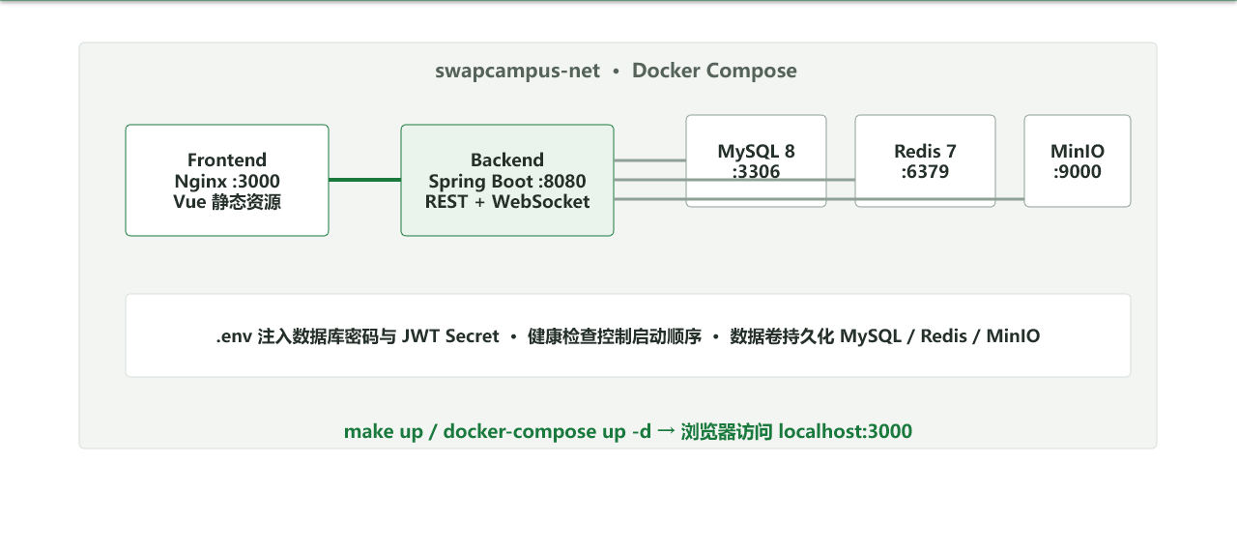
部署与可观测
13 / 17

Slide 14
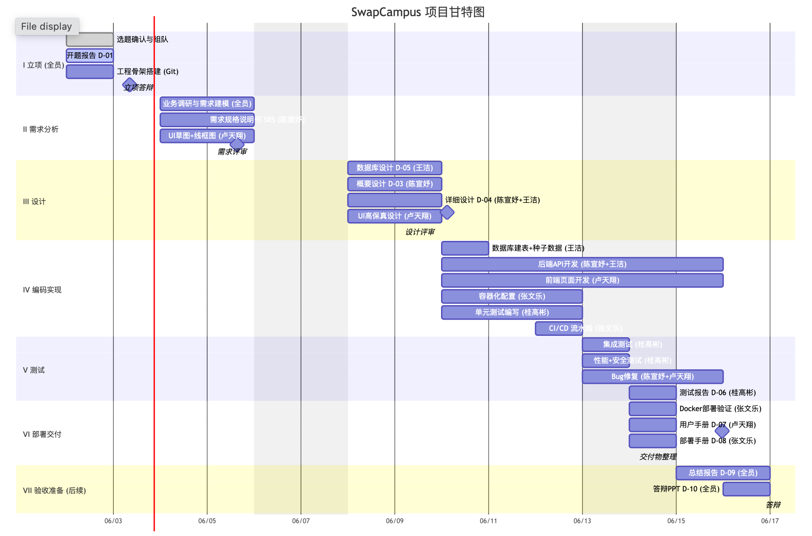
项目管理与协作
关键路径
&
里程碑
14 / 17

Slide 15
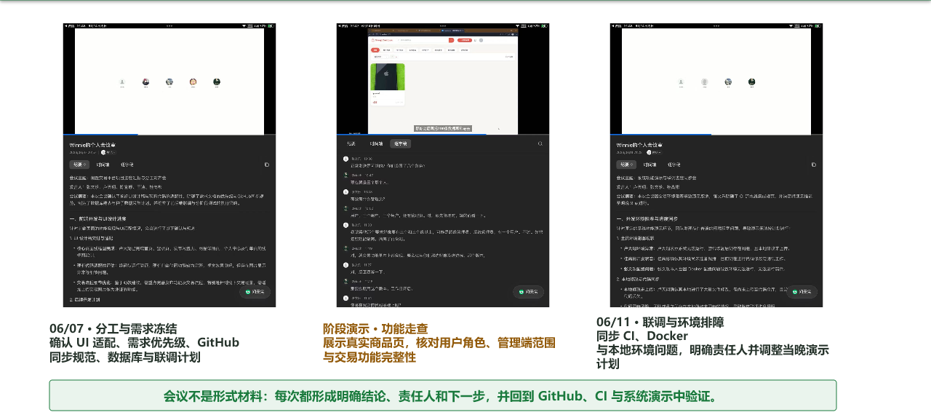
项目管理与协作
▎Git 协作流程
Feature 分支 → 本地验证 → 发起 Pull Request → GitHub Actions CI 门禁（编译+测试+构建）→ Code Review → 合并到 main
每日从 main 拉取最新代码，减少合并冲突；接口设计冻结后前后端并行开发
▎协作数据
49 commits · 19 个合并 PR · 5位贡献者 · 10 个分支 · CI 流水线通过率 90%（最新 10 次运行）
14 / 17

Slide 16
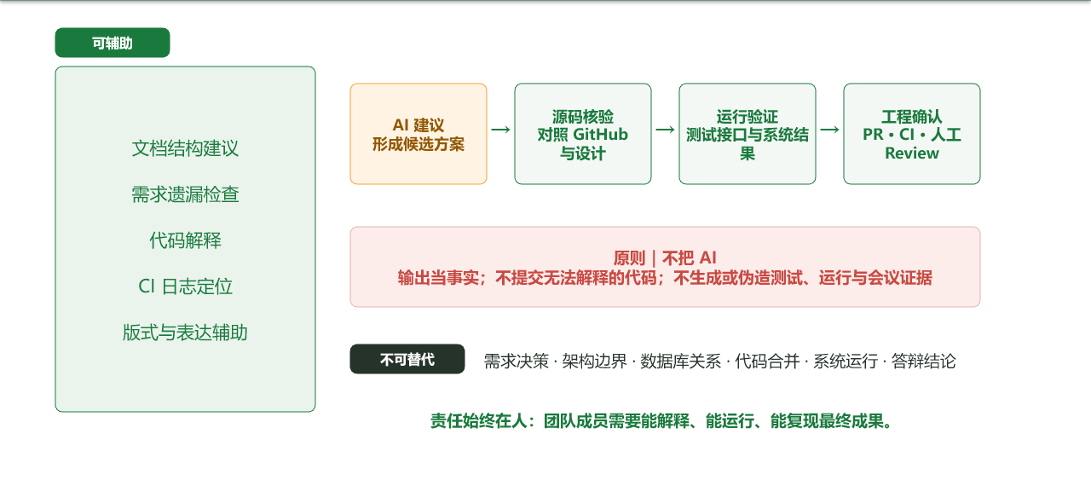
AI 工具使用申报
15 / 17

Slide 17
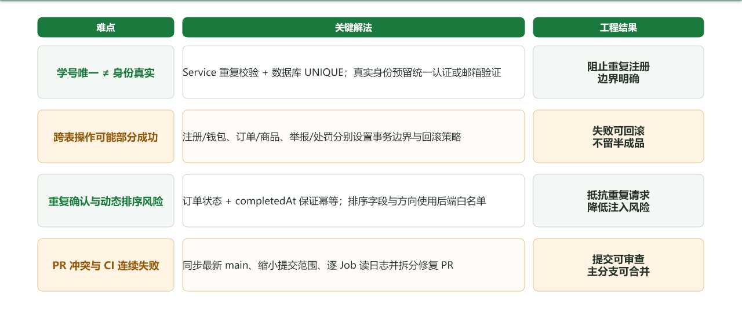
遇到的最大挑战
16 / 17

Slide 18
遇到的最大挑战
▎分支合并引发全链路回退
application.yml → H2 覆盖 MySQL、Dockerfile 退化、CI 丢失 Docker Job、mvnw 权限丢失、Actuator 误删，注册/部署/CI 三线同时崩溃
解法：逐文件 diff 对比修复，保留 master 种子数据，形成 H2 本地开发 + MySQL 生产部署的双 profile 架构
▎CI 流水线连续失败与逐层排查
10+ 次失败，每次修复只暴露下一层：mvnw Permission denied → Maven 参数缺失 → Table "users" not found → /actuator/health 403
解法：逐 Job 日志定位文件模式、Wrapper 参数、@TableName 与硬编码 SQL 一致性、SecurityConfig 白名单四个根因，小 PR 逐个修复
16 / 17

Slide 19
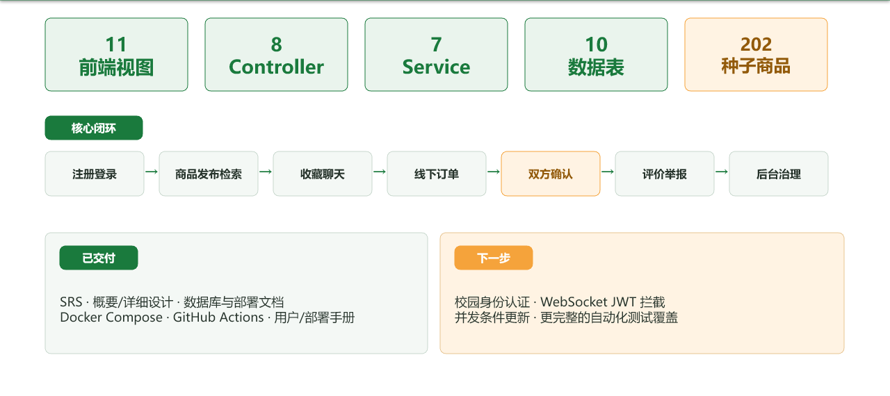
总结与展望
17 / 17

Slide 20
Q&A
感谢各位评委老师！
欢迎提问。
18 / 18

